Slide 1





Vorum
AI++
移动端APP
语音技术吧
重庆大学计算机学院 实训项目

Slide 2


Vorum = Vocal + Forum
语音 论坛

Slide 3
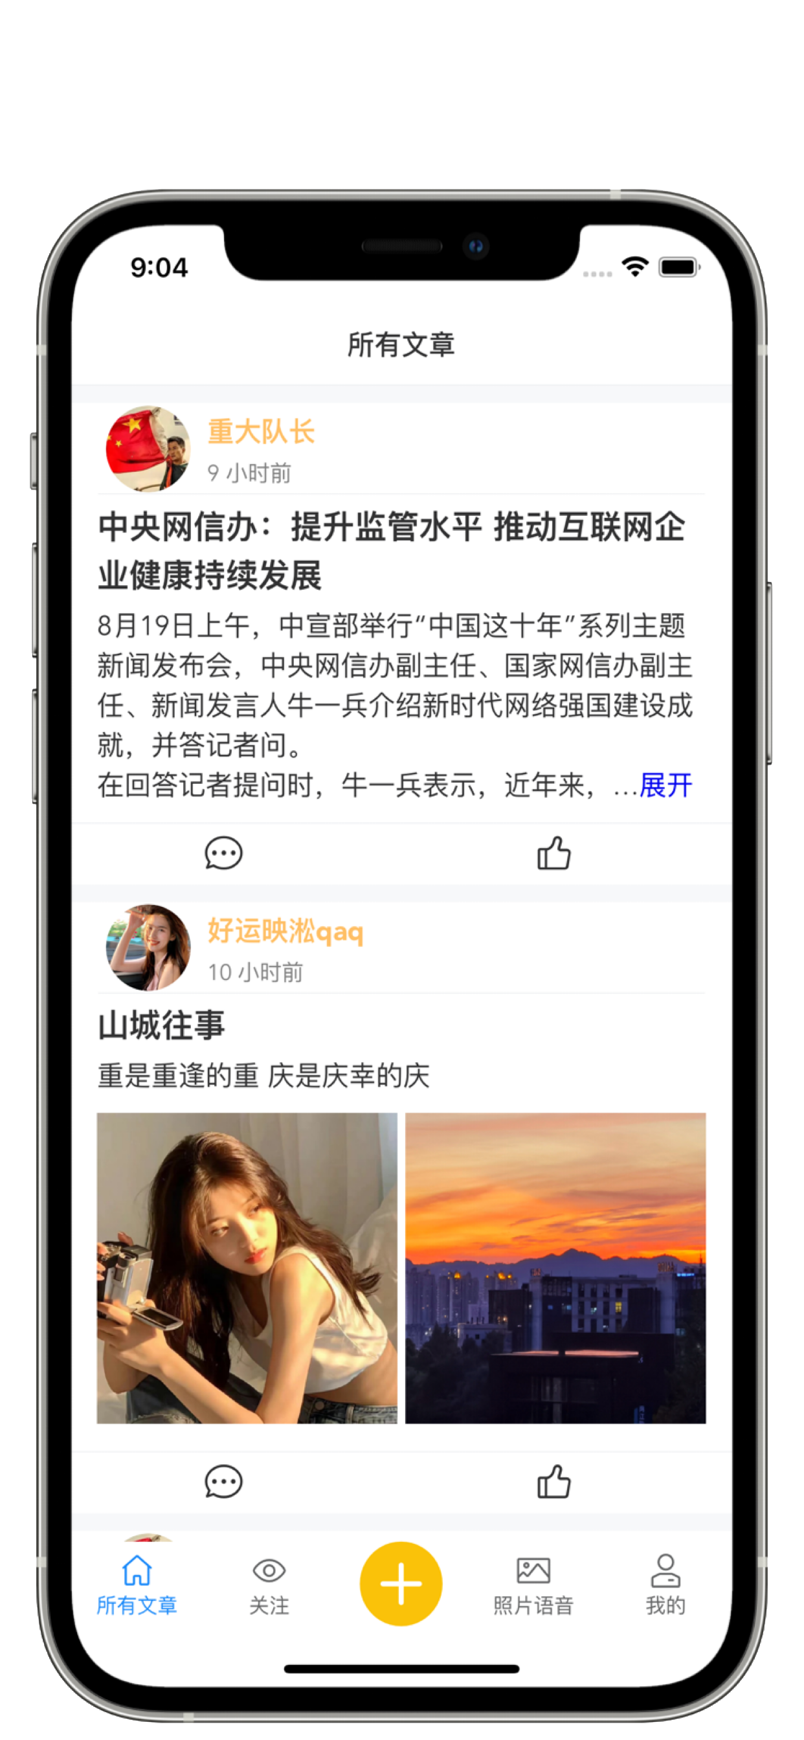
Vorum 语音技术吧
引领时代的新一代论坛
趣味满满的酷炫AI
高效精准的人脸识别
风格迥异的语音播报

Slide 4
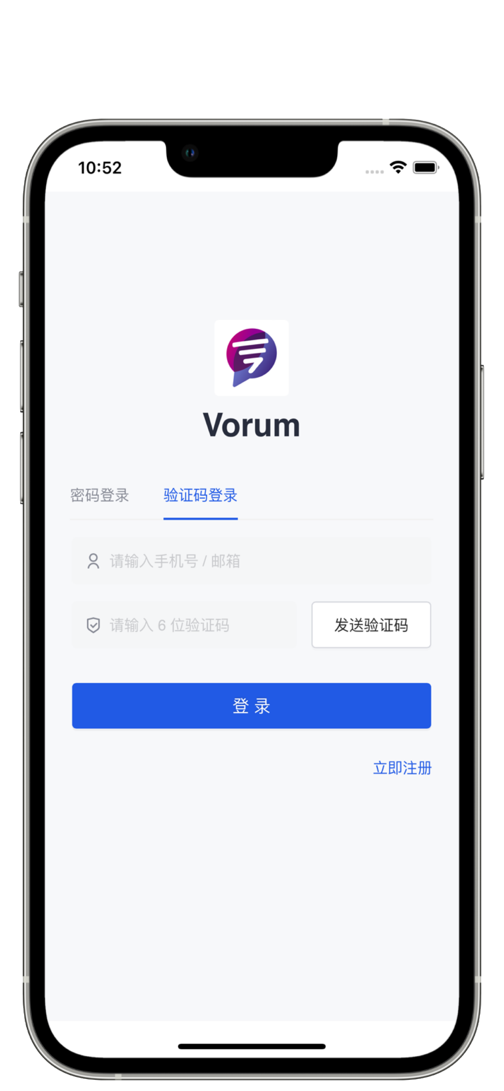
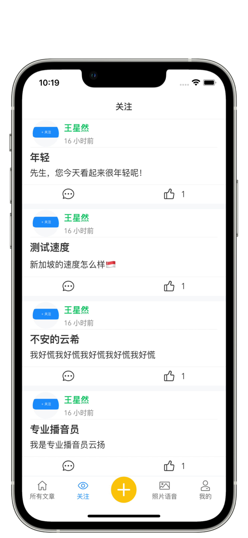
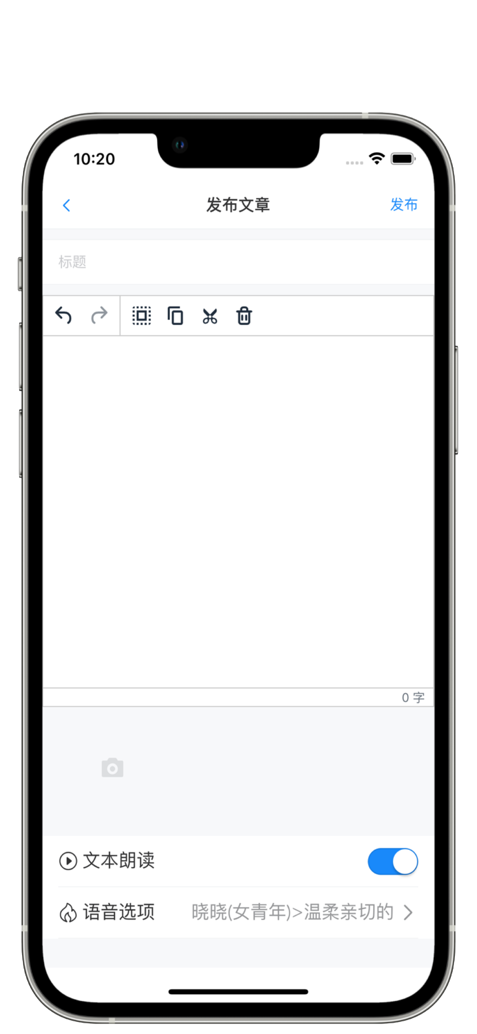
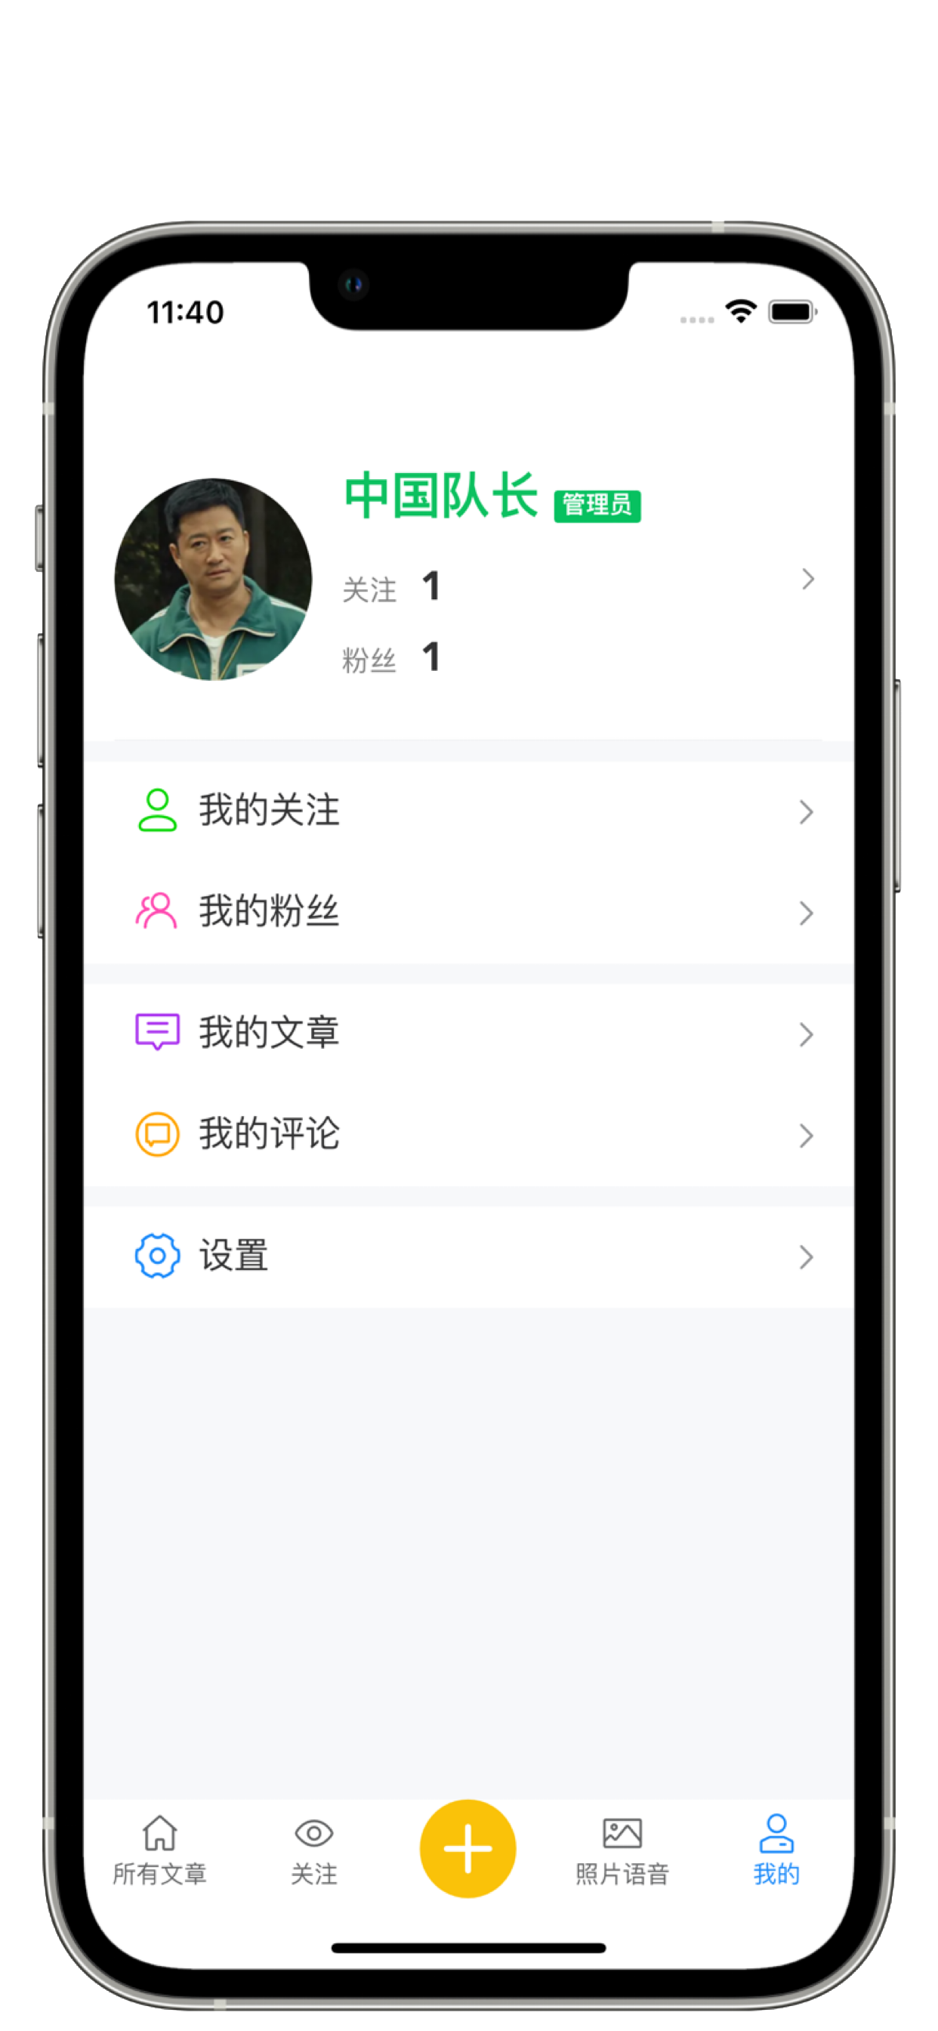
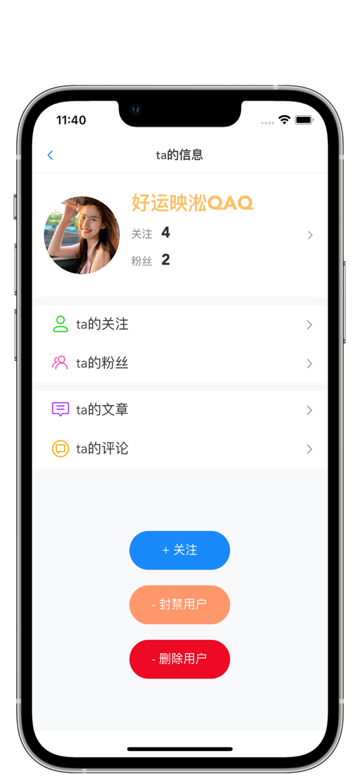
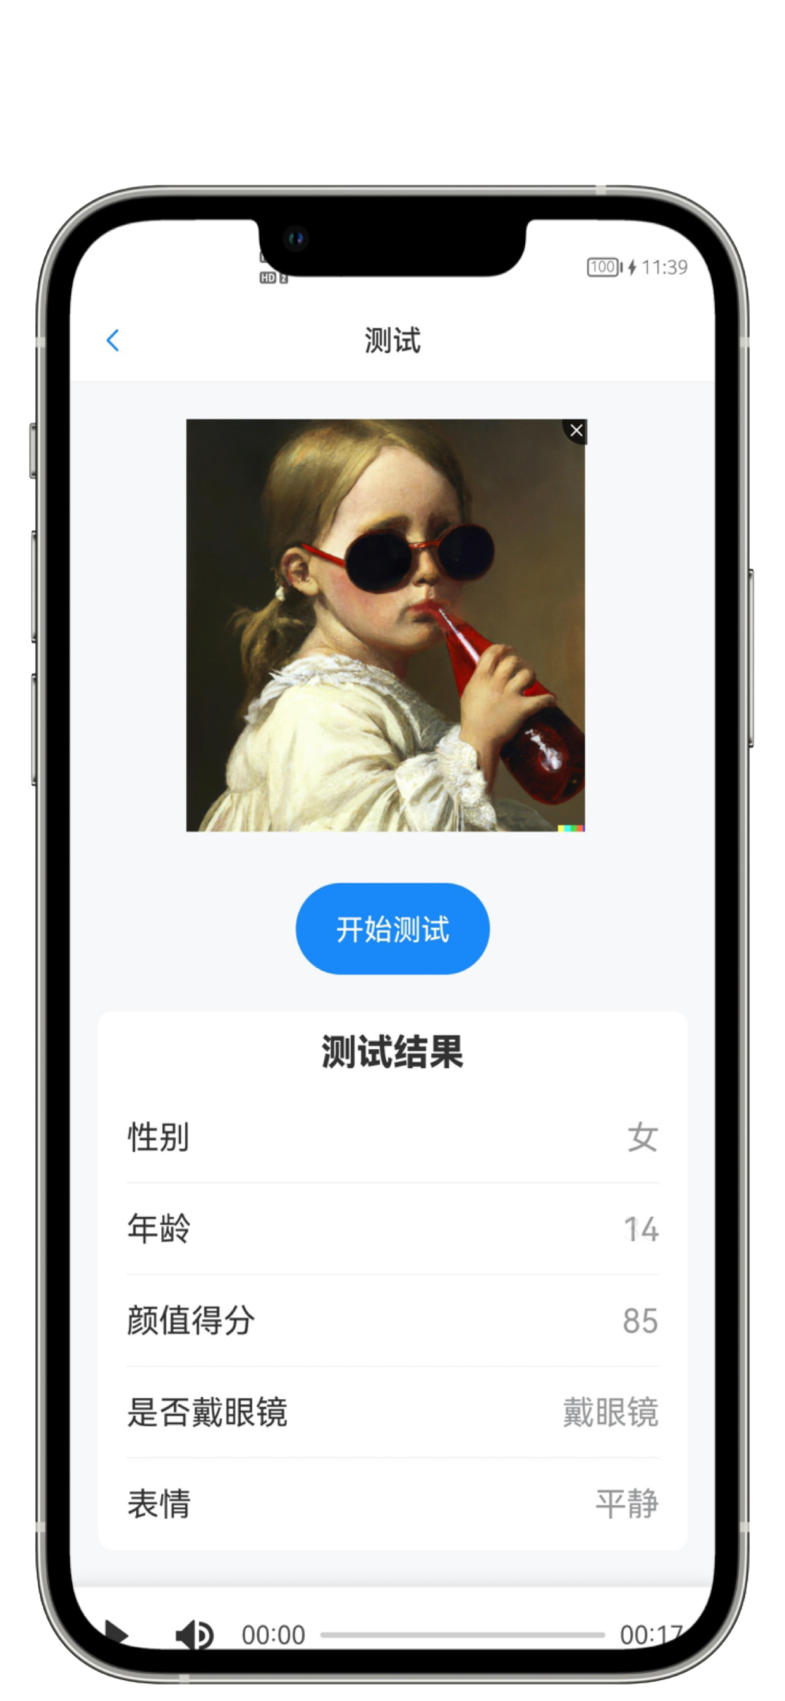
多种登陆方式
关注页面
发布新文章
个人主页
管理员功能
AI图片语音

Slide 5
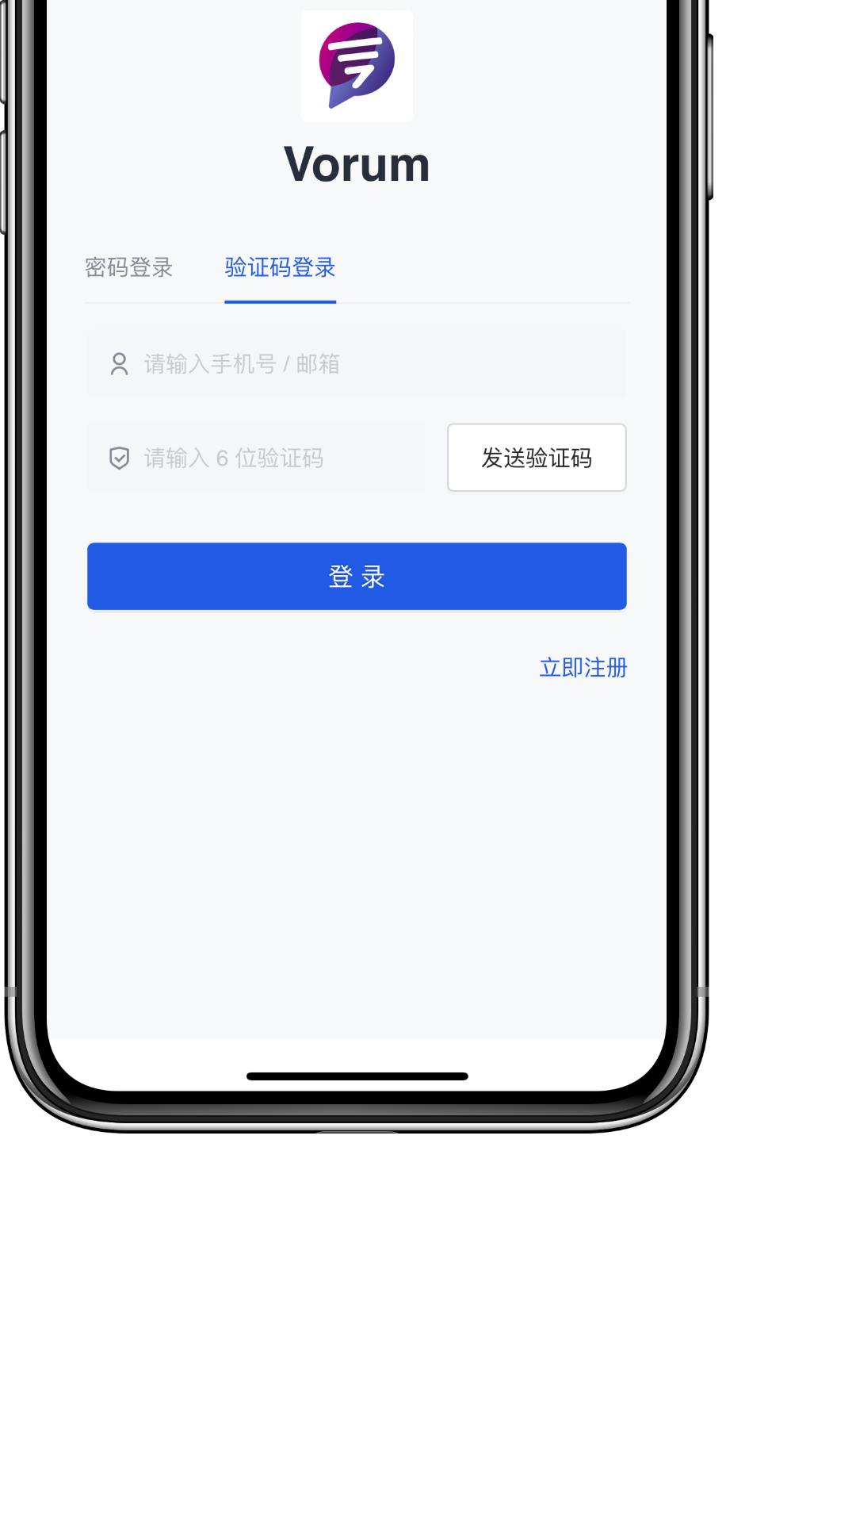
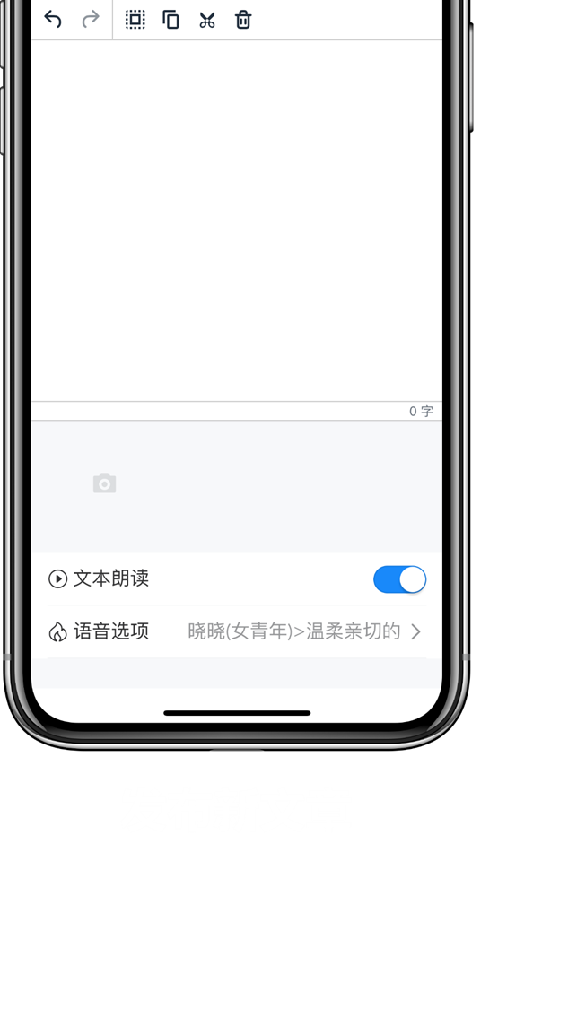
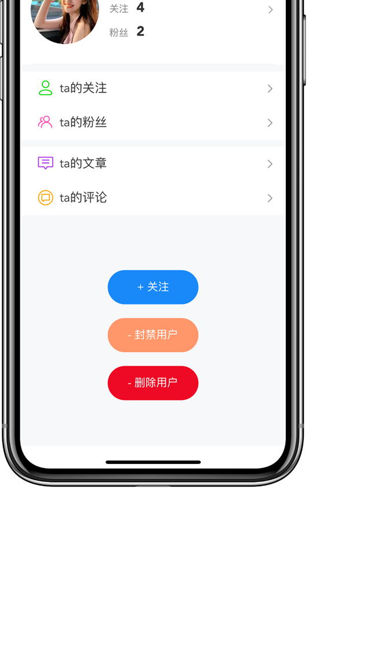
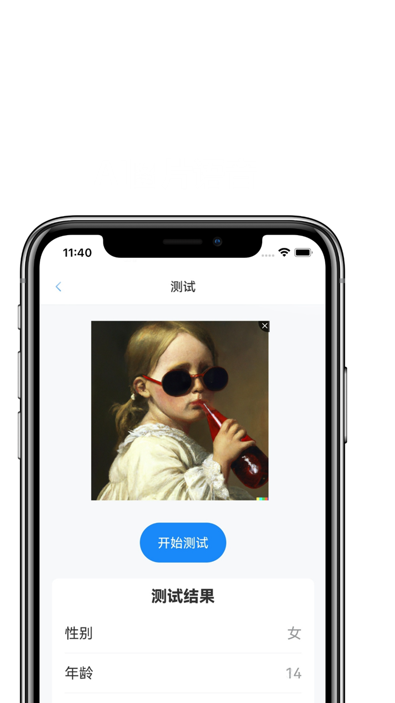
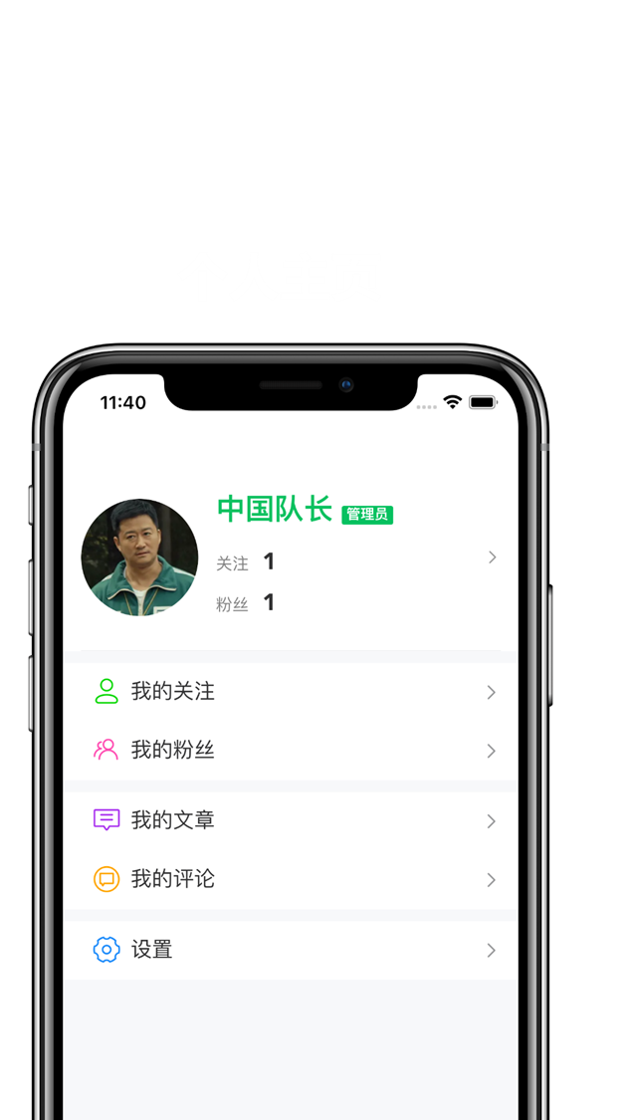
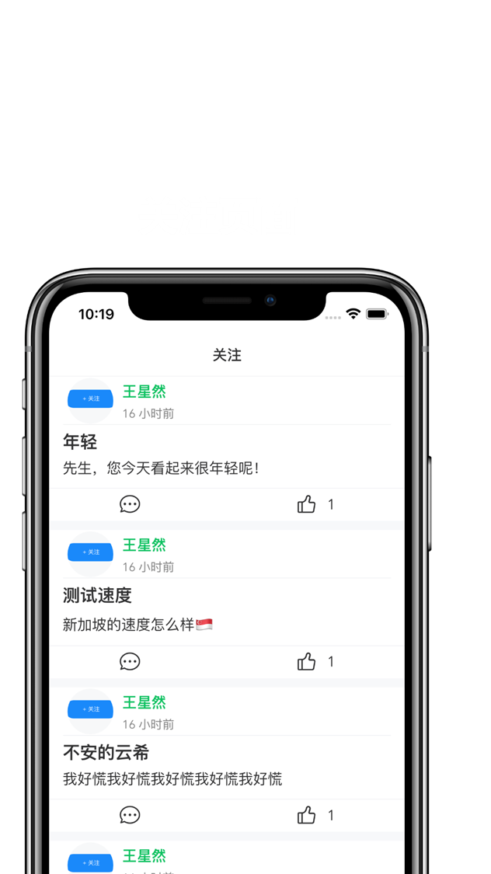

Slide 7
登陆界面
支持手机号/邮箱密码登陆
支持验证码登陆
独立注册模块

Slide 8
首页
分享文章、图片（最多支持9张）
点赞、评论功能
简约 UI
敏感词屏蔽
关注页面

Slide 9
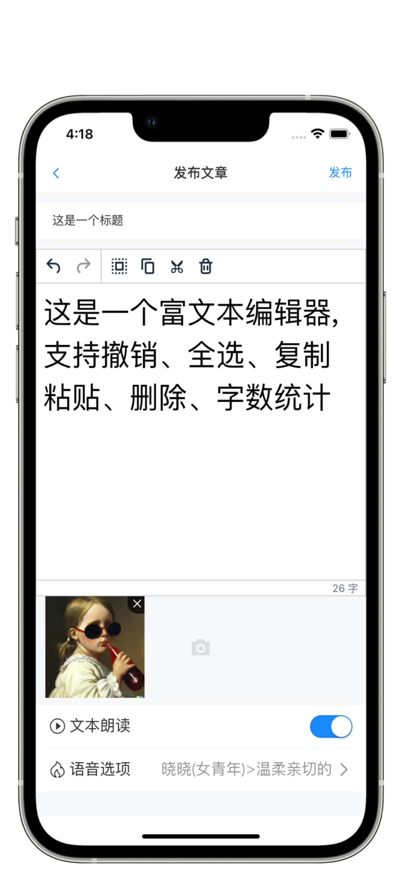
3
发布文章
富文本编辑器
文本朗读功能
语音自定义（说话人、语调心情）
IP属地显示

Slide 10
AI图片语音
计算机视觉模型识别人像信息（性别、年龄、 颜值、是否戴眼镜、表情）
自然语言处理模型根据人像表情智能播报结果

Slide 11
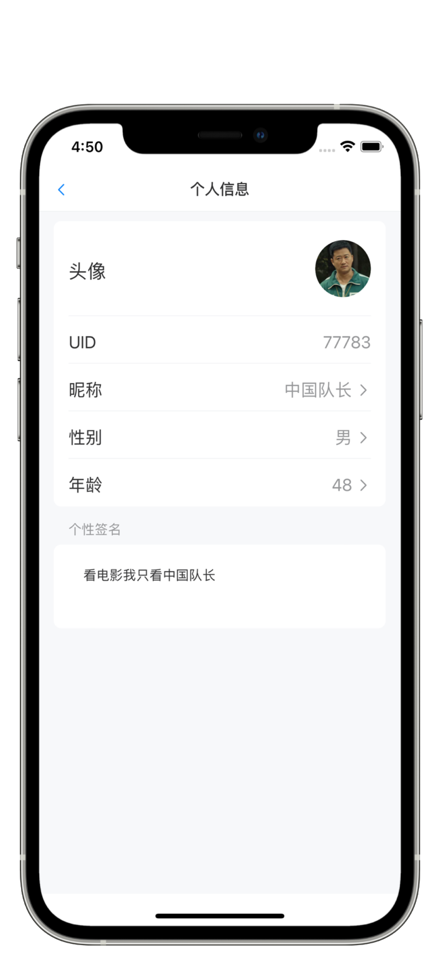
5
个人主页
关注、粉丝功能
管理员专属绿帽子
可查看我的文章、评论
支持自定义个性签名
可修改除UID外的所有个人信息

Slide 12
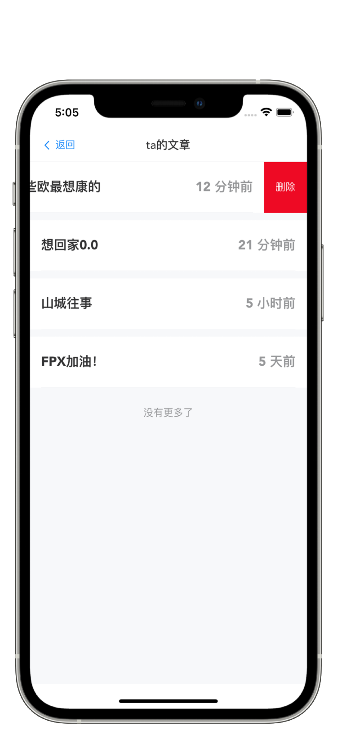
6
管理员界面
封禁、删除用户功能
删除文章、评论功能
专属绿色昵称、标签

Slide 13

项目演示

Slide 14



开发流程
墨刀原型设计
原型设计
在墨刀平台设计所有页面UI及其跳转逻辑
前后端分离
代码编写
团队成员分工明确；利用Git进行代码版本管理
数据库与项目部署于腾讯云服务器
项目打包生成App
打包调试
利用Uni-app调试，设计Logo及其启动页，并基于
用户体验进行改进

Slide 15
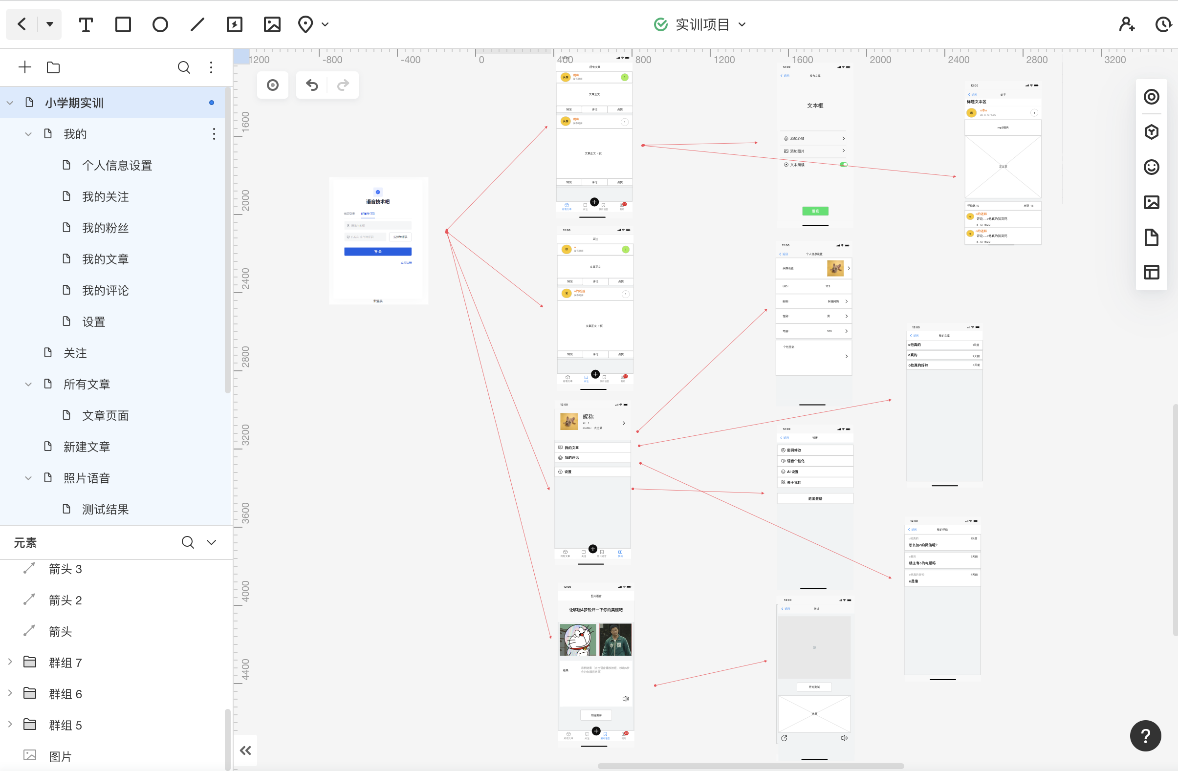
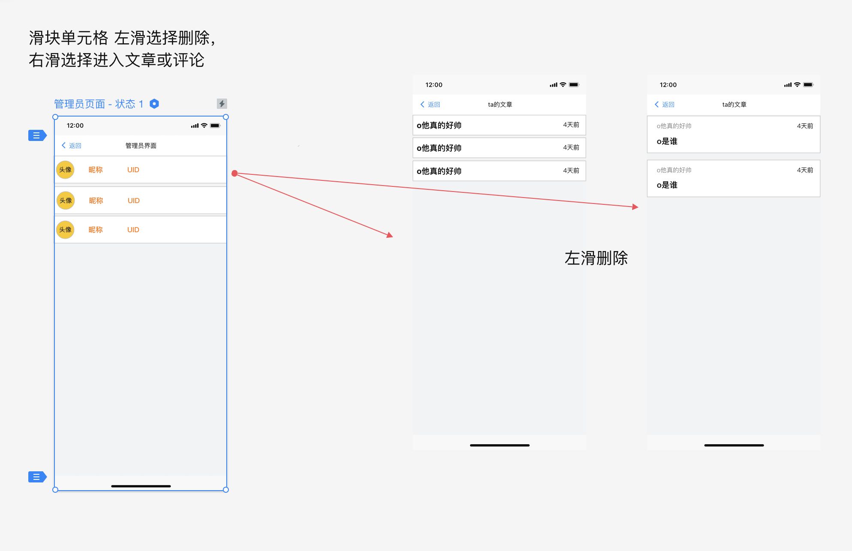
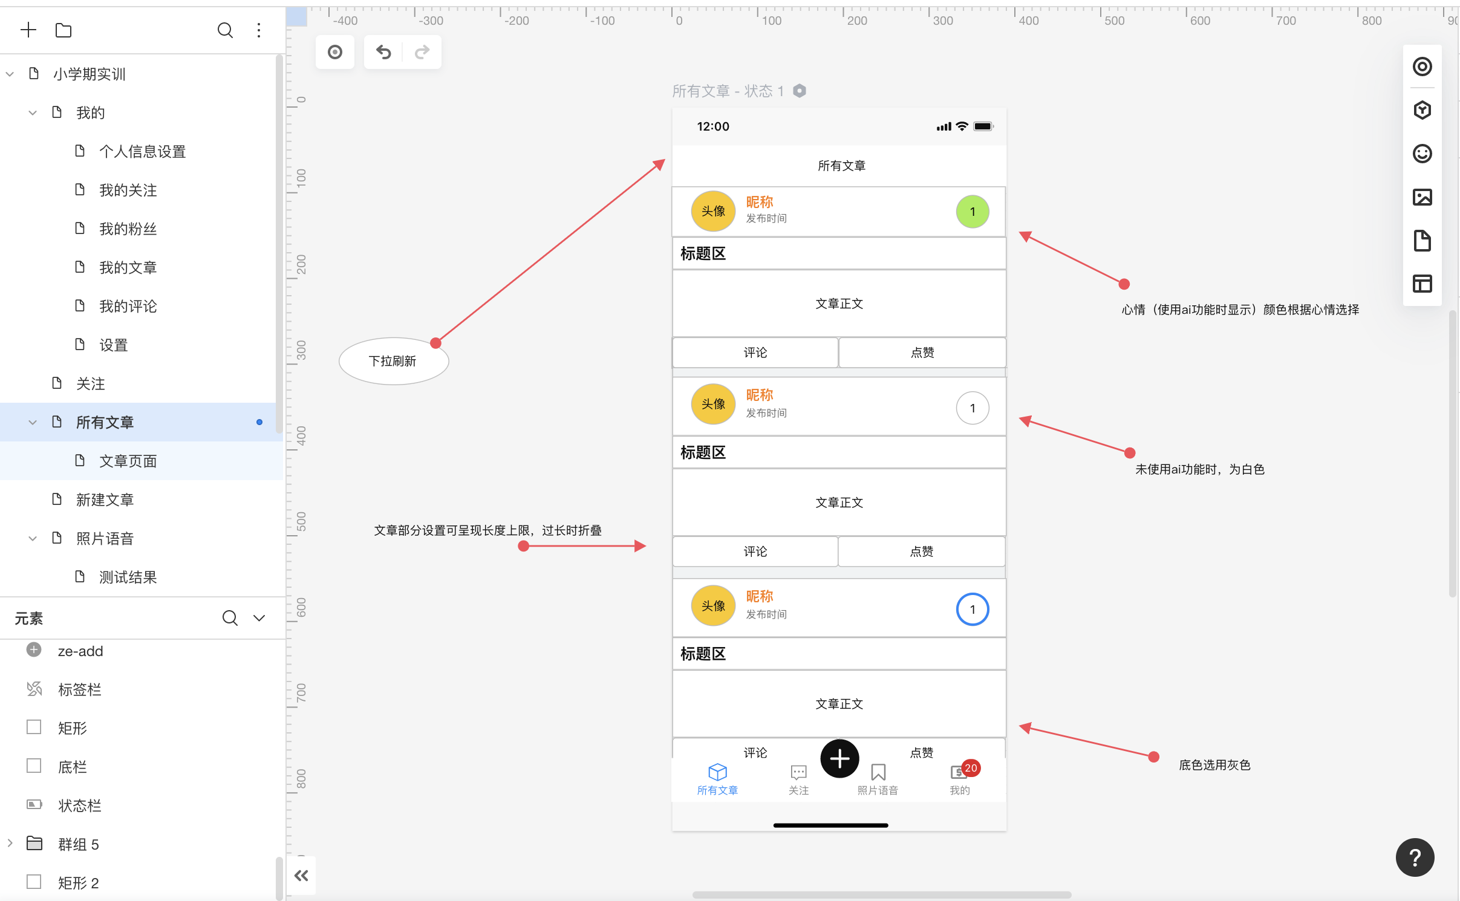
原型设计
所有界面均在墨刀中
DIY设计
未套用任何项目模板

Slide 16




前后端分离
Vue.js框架
组件化开发，减少代码编写量
响应式界面编写效果，便于及时调整
Django
开源Web框架
Vant 3组件库
轻量、可靠的移动端组件库
PyMySQL
Python和MySQL结合
保留了MySQL的高效查询算法以及Python面向对象，可移植性高等优点

Slide 17



算法设计
图像人脸识别:
接入Face++ API
识别成功率极高
文本语音转换:
接入微软Azura API
拥有多种语音风格

Slide 18
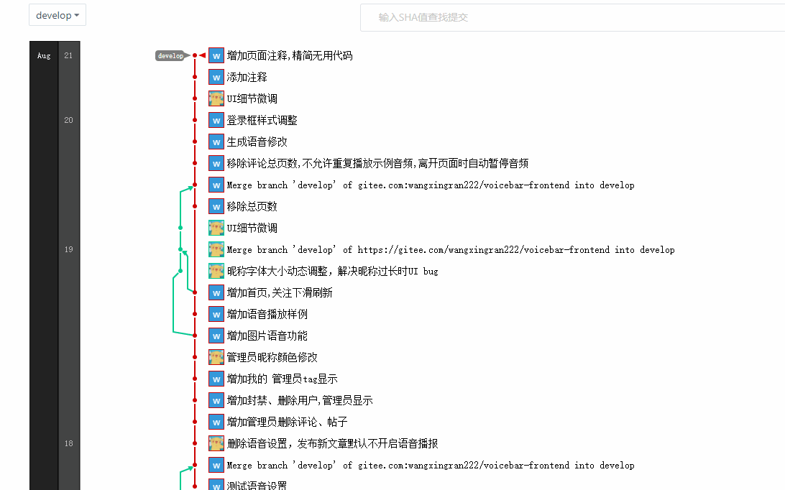
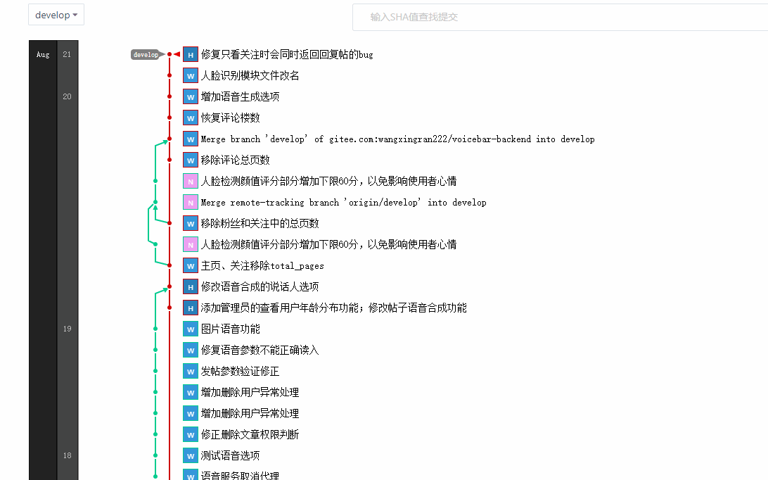
开发记录
前端
后端

Slide 19

团队分工
前端开发团队
后端开发团队
李科翰、李文豪、任齐轩、王星然、王映淞
褚效东、胡哲诚、欧宏骏
PM：任齐轩
SM：李科翰
QA：王星然

Slide 20
团队分工
王星然
胡哲诚
欧宏骏
褚效东
前后端开发
后端开发 Logo设计
后端开发 数据库
后端开发 数据库
李科翰
胡哲诚
欧宏骏
褚效东
前后端开发
后端开发 Logo设计
后端开发 数据库
后端开发 数据库

Slide 21
团队分工
李俊雄
李
黄
黄慈航
后端：负责程序大部分API的开发
后端：负责百度AI的API开发
杨一帆
杨
陈
陈俊尧
前端：负责前端页面开发
服务器：负责服务器内容和数据库设计
刘淑文
刘
杨
杨佳慧
前端：负责前端页面开发
数据库：负责开发与数据库相关的API
李宁远
李
陈
陈宇坤
敏捷教练：统筹协调项目开发，
管理项目进程
产品经理：负责产品原型设计和文档工作

Slide 22




未来展望
服务器升级
满足更多用户需求
算法改进
提高算法运行效率
解决高并发等问题
AI模型优化
AI模型部署服务器
改用更大规模的模型
更多AI元素
添加DALL·E2等模型
支持文本生成图像

Slide 23




